Slide 1
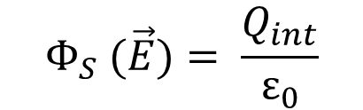

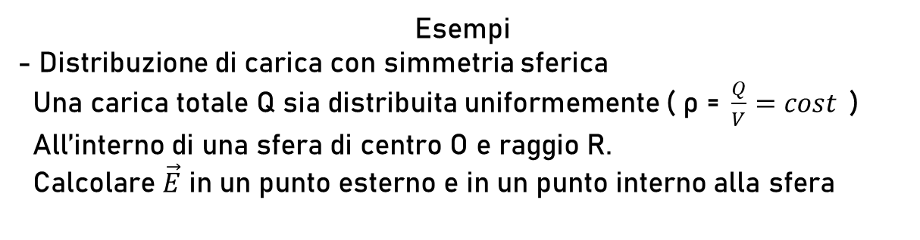
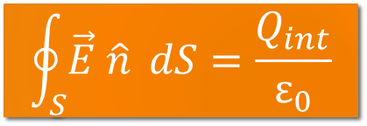
Legge di Gauss: Prima Equazione di Maxwell in forma integrale
Il flusso del campo elettrico attraverso una superficie chiusa S contenente una carica netta $Q_{int}$ è dato da:
$$Φ_{S} (\vec{E})= \frac{Q_{int}}{ε_{0}}$$
$$\oint_{S}{\vec{E} \hat{n} }dS=\frac{Q_{int}}{ε_{0}}$$
(Prima Equazione di Maxwell in forma integrale valida nel vuoto ed in aria per molti casi pratici)
Esempi
- Distribuzione di carica con simmetria sferica
Una carica totale Q sia distribuita uniformemente ( ρ =$\frac{Q}{V}=cost$)
All’interno di una sfera di centro O e raggio R.
Calcolare $\vec{E}$ in un punto esterno e in un punto interno alla sfera

Slide 2
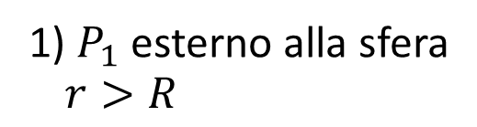

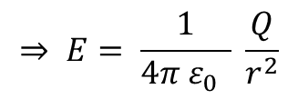

S
$$\vec{E}$$
$$\vec{r}$$
P1
+ + + + +
+ + + + + + + +
O
+ + + + + + + +
R
+ + + + +
Per ragioni di simmetria $\vec{E}$ sarà diretto radialmente. Il verso dipende dal segno della distribuzione di carica Q. Il modulo del campo è lo stesso per tutti i punti ad uguale distanza dal centro O. Scegliamo una superficie gaussiana sferica S di raggio $r>R$
$$Φ_{S}\left(\vec{E}\right)≡ \int_{S}{\vec{E} \hat{n} dS =} \int_{S}{E ∙1 cos (0) dS}= E \int_{S}{dS} = E 4π r^{2}= \frac{Q}{ε_{0}}$$
$$⇒ E= \frac{1}{4π ε_{0 } } \frac{Q}{r^{2}}$$
È uguale al campo prodotto da una sola carica di modulo Q posta in O.

Slide 3

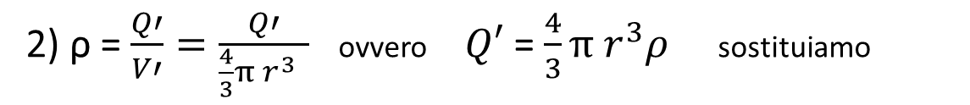

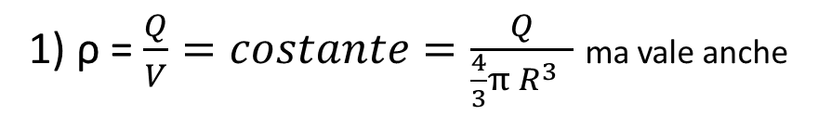
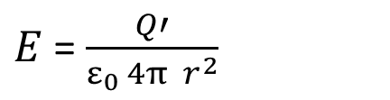
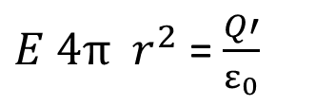

2) Per $P_{2}$ interno alla sfera r $≤$ R
+ +
+ + + + + + +
+ + + + + + + +
+ + + + + + +
+ +
S
$$Φ_{S}=E 4π r^{2}$$
$$\vec{r}$$
R
Ma la carica Q’ contenuta all’interno della superficie S è < Q
Q’ < Q
$E 4π r^{2}$ = $\frac{Q′}{ε_{0}}$
$E$= $\frac{Q′}{ε_{0 }4π r^{2}}$
ed
Determiniamo Q’
1) ρ = $\frac{Q}{V}=costante=\frac{Q}{\frac{4}{3}π R^{3} }$ ma vale anche
2) ρ = $\frac{Q′}{V′}=\frac{Q′}{\frac{4}{3}π r^{3} }$ ovvero $Q′$ = $\frac{4}{3}π r^{3}ρ$ sostituiamo
$E= \frac{4}{3}π r^{3}ρ\frac{1}{4π {ε_{0}r}^{2} }$ = $\frac{rρ}{{3ε}_{0}}$ oppure E = $\frac{Q}{4π ε_{0}} \frac{r}{R^{3}}$
1)

Slide 4
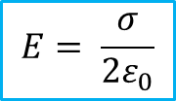


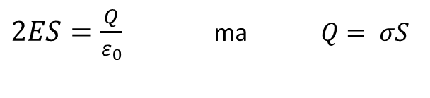












$$∞$$
DISTRIBUZIONE PIANA E UNIFORME INFINITA
$$σ$$
$$\hat{n}$$
+
Scegliamo una superficie di gauss cilindrica:
+
+
+
+
$S_{3}$
$$\hat{n}$$
Il flusso attraverso$S_{1}=S_{2}$= $S$ è
$$\vec{E}$$
$$S_{2}$$
$$\vec{E}$$
+
+
$$Φ_{S_{1},S_{2}}\left(\vec{E}\right)= Φ_{S_{1}}+Φ_{S_{2}}= ES+ES=2ES$$
+
+
$$S_{1}$$
$$\hat{n}$$
+
+
+
Il flusso attraverso $S_{3}$ è zero!
+
+
$2ES=\frac{Q}{ε_{0}}$ ma $Q= σS$
$$⇒$$
$$E= \frac{σ}{2ε_{0}}$$
$$∞$$
E’ lo stesso risultato ricavato qualche lezione fa per una distribuzione piana infinita

Slide 5



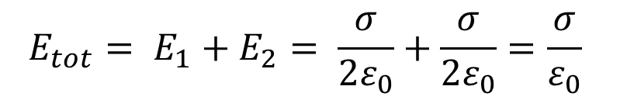






Flusso tra due piani paralleli infiniti
$σ+$
$σ−$
-
c
c
-
$$⇒$$
$$E_{tot}= E_{1}+E_{2}= \frac{σ}{2ε_{0}}+\frac{σ}{2ε_{0}}=\frac{σ}{ε_{0}}$$
+
-
$${\vec{E}}_{1}$$
+
+
$${\vec{E}}_{1}$$
-
-
$${\vec{E}}_{1}$$
+
+
+
-
-
+
-
$${\vec{E}}_{2}$$
+
$${\vec{E}}_{2}$$
-
$${\vec{E}}_{2}$$
+
-
+

Slide 6

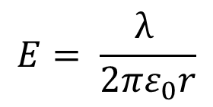

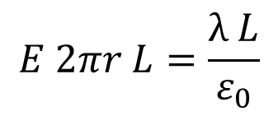

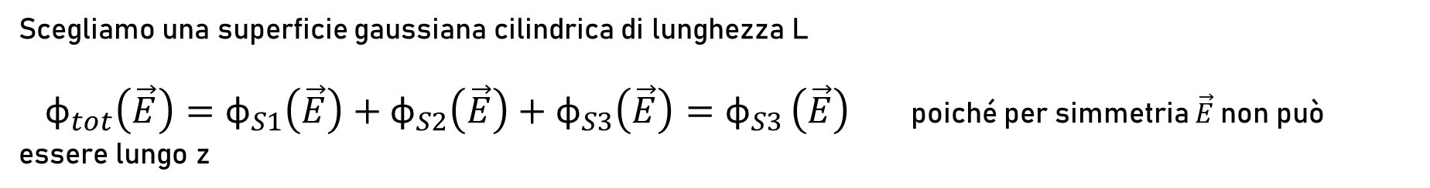





Filo rettilineo indefinito
E
$$−∞$$
$$\vec{E}$$
$$∞$$
$$S_{2}$$
$$S_{3}$$
y
x
r
…+ + + + + + + + + + + + +…
z
$$S_{1}$$
$$+∞$$
L
$$0$$
Scegliamo una superficie gaussiana cilindrica di lunghezza L
${\text{φ}}_{tot}\left(\vec{E}\right)={\text{φ}}_{S1}\left(\vec{E}\right)+{\text{φ}}_{S2}\left(\vec{E}\right)+$ ${\text{φ}}_{S3}\left(\vec{E}\right)={\text{φ}}_{S3 }\left(\vec{E}\right)$ poiché per simmetria $\vec{E}$non può essere lungo z
r
${\text{φ}}_{S3 }= \int_{S3}^{i}{\vec{E}} \hat{n} dS$ = E $S_{3}=E 2πr L ≡ \frac{Q}{ε_{0}}$ ma $λ= \frac{Q}{L}$
$$E 2πr L=\frac{λ L}{ε_{0}}$$
$$E= \frac{λ }{{2πε}_{0}r}$$
(Densità lineare di carica elettrica)

Slide 7

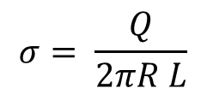

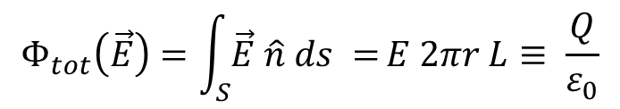
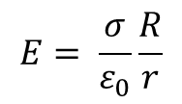

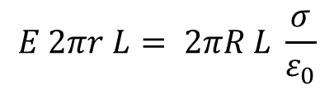

CILINDRO CAVO DI RAGGIO R (anello)
y
x
+
+
+
+
+
z
+
+
+
+
+
R
$$Φ_{tot}\left(\vec{E}\right)=\int_{S}{\vec{E} \hat{n} ds =}E 2πr L≡ \frac{Q}{ε_{0}}$$
$$σ= \frac{Q}{2πR L}$$
ma
$$⇒$$
$$E 2πr L= 2πR L \frac{σ}{ε_{0}}$$
$$E= \frac{σ}{ε_{0}}\frac{R}{r}$$
$$r>R$$
$$E=∅$$
$$r<R$$

Slide 8

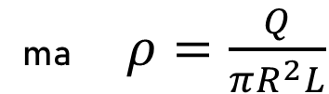
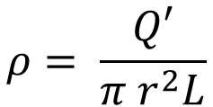


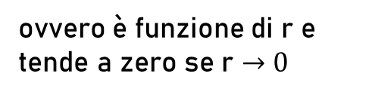
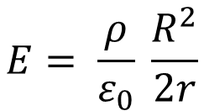
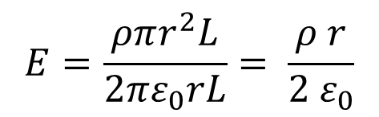
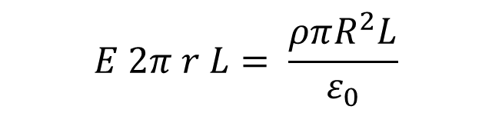
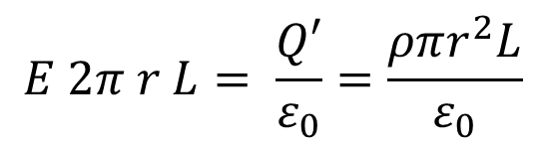
Cilindro «pieno» uniformemente carico (sbarra cilindrica)
$Φ_{S}\left(\vec{E}\right)=E 2π r L= \frac{Q}{ε_{0}}$
ma $ρ=\frac{Q}{πR^{2}L}$
$$E 2π r L= \frac{ρπR^{2}L}{ε_{0}}$$
$$E= \frac{ρ}{ε_{0}} \frac{R^{2}}{2r}$$
Per r > R
$$ρ= \frac{Q′}{π r^{2}L}$$
Ma per r $≤$ R
$$Q^{′}= ρπr^{2}L$$
$$E 2π r L= \frac{Q′}{ε_{0}}=\frac{ρπr^{2}L}{ε_{0}}$$
$$E=\frac{ρπr^{2}L}{2πε_{0}rL}= \frac{ρ r}{2 ε_{0}}$$
ovvero è funzione di r e tende a zero se r $→0$

Slide 9








$$∞$$
RIEPILOGO !
$$E$$
DISTRIBUZIONE LINEARE DI CARICA
$$λ$$
SBARRA CILINDRICA (distribuzione volumetrica di carica)
$$ρ$$
CILINDRO CAVO (distribuzione superficiale di carica)
$$σ$$
$$∅$$
$$R$$
$$r$$

Slide 10
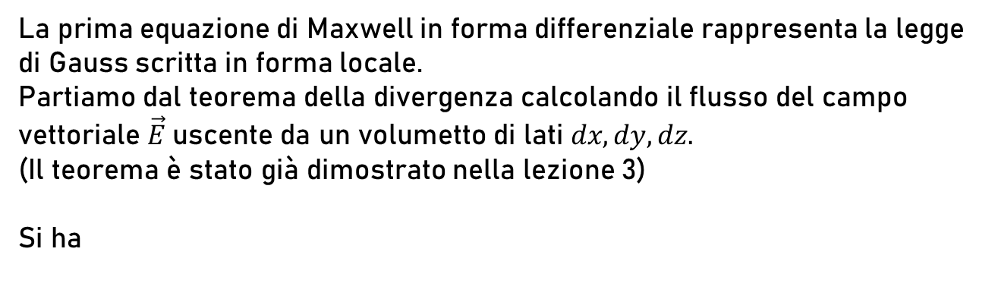
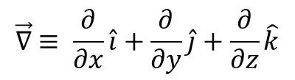

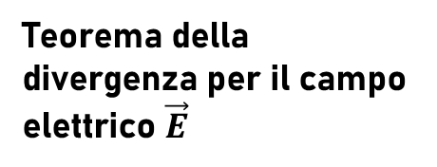
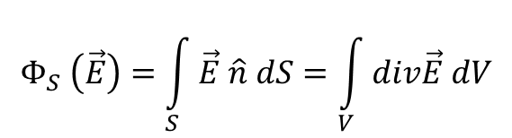
Prima equazione di Maxwell
(in forma differenziale)
Partiamo dalla legge di Gauss in forma integrale: $Φ_{S} (\vec{E})=\int_{S}^{i}{\vec{E} \hat{n} dS}=\frac{Q_{int}}{ε_{0}}$
La prima equazione di Maxwell in forma differenziale rappresenta la legge di Gauss scritta in forma locale.
Partiamo dal teorema della divergenza calcolando il flusso del campo vettoriale $\vec{E}$uscente da un volumetto di lati $dx, dy, dz.$
(Il teorema è stato già dimostrato nella lezione 3)
Si ha
$$Φ_{S} \left(\vec{E}\right)=\int_{S}^{i}{\vec{E} \hat{n} dS}=\int_{V}^{i}{div\vec{E} dV}$$
Teorema della divergenza per il campo elettrico $\vec{E}$
Ricordiamo ora la definizione di nabla $\vec{∇}$
$$\vec{∇} ≡ \frac{∂}{∂x}\hat{i}+\frac{∂}{∂y}\hat{j}+\frac{∂}{∂z}\hat{k}$$

Slide 11


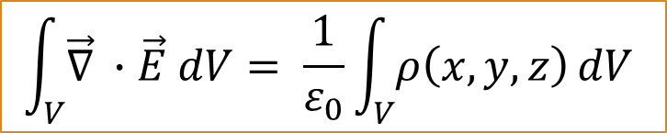
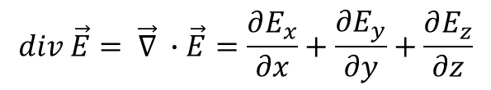

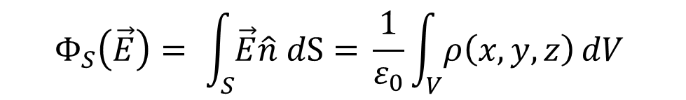
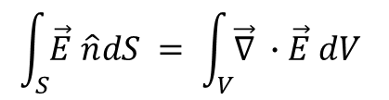
In termini di questo operatore possiamo scrivere:
$$div \vec{E}= \vec{∇} ∙\vec{E}=\frac{∂E_{x}}{∂x}+\frac{∂E_{y}}{∂y}+\frac{∂E_{z}}{∂z}$$
prodotto scalare
$$⇒$$
$$\int_{S}{\vec{E} \hat{n}dS} = \int_{V}{\vec{∇} ∙\vec{E} dV}$$
(1)
questa espressione la confrontiamo con il teorema di gauss che per una distribuzione continua di cariche può essere scritto come:
$$Φ_{S}\left(\vec{E}\right)= \int_{S}{\vec{E}\hat{n} dS=} \frac{1}{ε_{0}}\int_{V}{ρ\left(x,y,z\right)}dV$$
(2)
$$\left(dQ= ρ ∙dV\right)$$
(1)
$$\int_{V}{\vec{∇} ∙\vec{E} dV}= \frac{1}{ε_{0}}\int_{V}{ρ\left(x,y,z\right)}dV$$
Poiché l’espressione (2) è valida qualunque sia la superficie di integrazione scelta
(2)
(3)
$$⇒$$

Slide 12
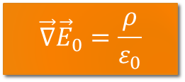

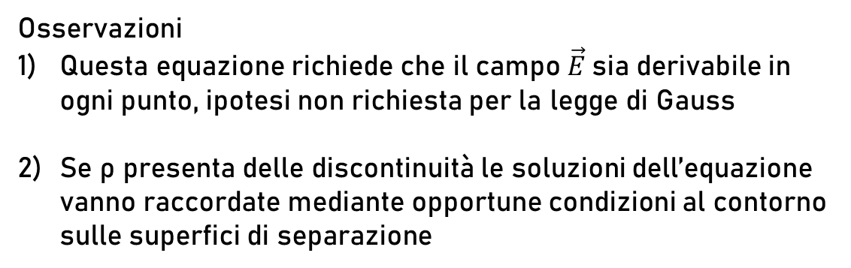
Che l’espressione (3) deve valere qualunque sia il volume di integrazione ovvero che le funzioni integrande devono essere uguali
$$div{\vec{E}}_{0}= \frac{ρ(x, y, z)}{ε_{0}}$$
oppure
$$\vec{∇}{\vec{E}}_{0}=\frac{ρ}{ε_{0}}$$
Prima equazione di Maxwell in forma differenziale o locale
Osservazioni
Questa equazione richiede che il campo $\vec{E}$sia derivabile in ogni punto, ipotesi non richiesta per la legge di Gauss
Se ρ presenta delle discontinuità le soluzioni dell’equazione vanno raccordate mediante opportune condizioni al contorno sulle superfici di separazione

Slide 13
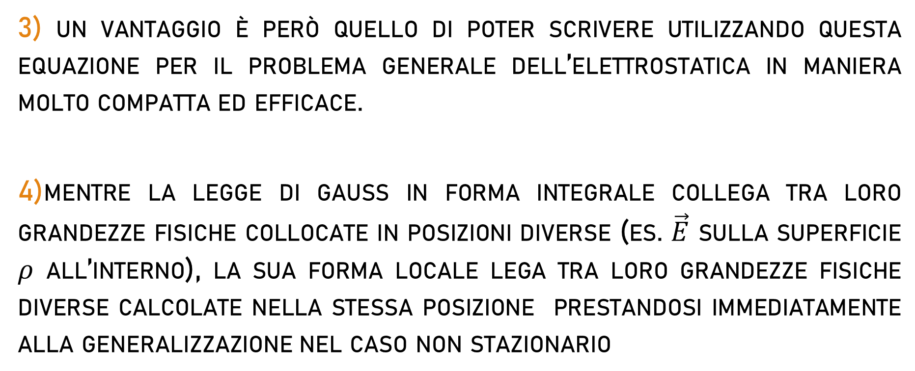
3) un vantaggio è però quello di poter scrivere utilizzando questa equazione per il problema generale dell’elettrostatica in maniera molto compatta ed efficace.
4)mentre la legge di gauss in forma integrale collega tra loro grandezze fisiche collocate in posizioni diverse (es. $\vec{E}$ sulla superficie $ρ$ all’interno), la sua forma locale lega tra loro grandezze fisiche diverse calcolate nella stessa posizione prestandosi immediatamente alla generalizzazione nel caso non stazionario

